Slide 1
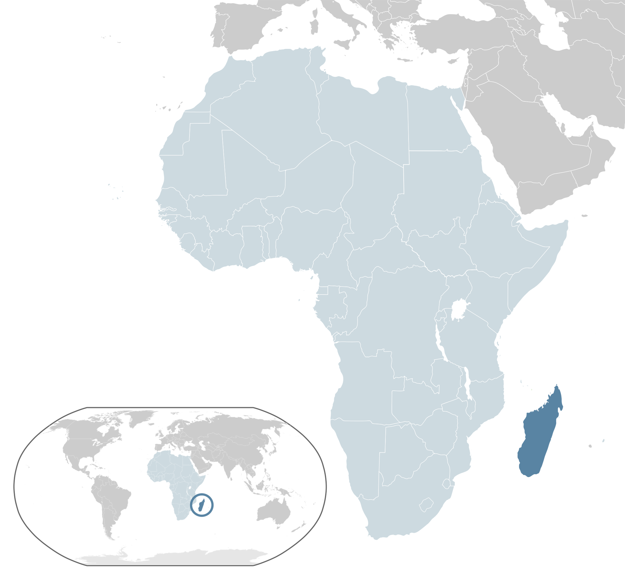
Madagaskar to państwo – wyspa.
Leży niedaleko Afryki na Oceanie Indyjskim.
Źródło: www.pl.wikipedia.org, udostępniono na licencji CC BY-SA 3.0

Slide 2
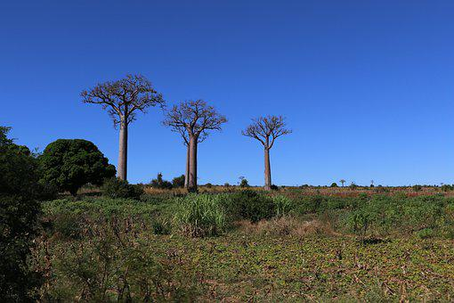
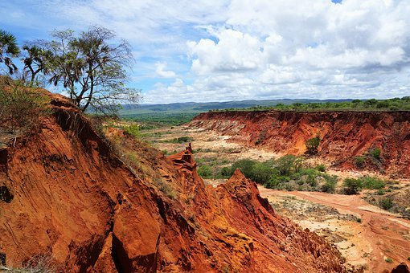
Baobab jest narodowym
drzewem Madagaskaru..
Są tutaj dwie pory roku: sucha i deszczowa.
Zdjęcia udostępniono na licencji Pixabay License

Slide 3
kameleon
Zdjęcia udostępniono na licencji Pixabay License

Slide 4
gekon
Zdjęcia udostępniono na licencji Pixabay License

Slide 5
iguana
Zdjęcia udostępniono na licencji Pixabay License

Slide 6
lemur
Zdjęcia udostępniono na licencji Pixabay License

Slide 7
Charakterystyczne są u nich duże oczy, osadzone blisko siebie, skierowane do przodu. Mimo szerokiego pola widzenia lemury mają słaby wzrok. Ich oczy świecą w ciemności co może wywoływać lęk.

Slide 8
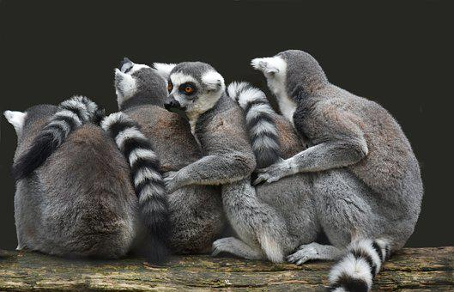
Lemury żyją w stadzie.

Slide 9
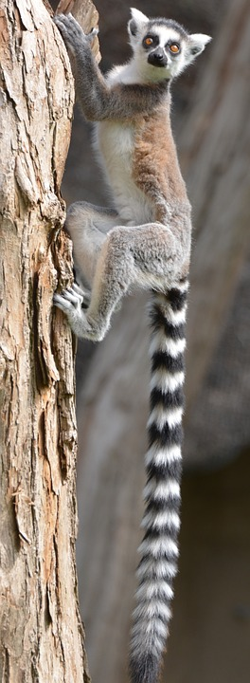
Długie ogony posiadają od 13- 15 biało-czarnych pasków.
Ogony służą jako kierunkowskaz
podczas wędrówek, a także sygnalizator zapachowy.
Zdjęcia udostępniono na licencji Pixabay License

Slide 10
Sposób odżywiania się lemurów zależny jest od
gatunku.
Lemury zazwyczaj są roślinożerne.
Lemur katta je owoce, liście i nasiona.
Niektóre z lemurów jedzą też owady, świeże pędy, korzonki, miód, nektar oraz kwiaty.
W zoo karmione są m.in.: owocami opuncji,
figami, jajami, grzybami, jajami ptaków,
jaszczurkami.
Zdjęcia udostępniono na licencji Pixabay License

